Slide 1
INFERENCES ABOUT A MEAN VECTOR
Deni W
Notes:
NOTE:
To change the image on this slide, select the picture and delete it. Then click the Pictures icon in the placeholder to insert your own image.

Slide 2
AGENDA
Nilai μ₀ yang diterima sebagai Nilai Normal Rata-rata Populasi
Hotelling’s and Likelihood Ratio Tests
Confidence Regions and Simultaneous Comparisons of Component Means

Slide 3
μ₀ sebagai Nilai Normal Rata-Rata Populasi
Teori univariat untuk menentukan apakah suatu nilai μ₀ tertentu adalah nilai yang masuk akal untuk rata-rata populasi.
Dari sudut pandang pengujian hipotesis, masalah ini dapat dirumuskan sebagai pengujian hipotesis berikut:
Dimana: H₀ adalah Hipotesis nol dan
H₁ adalah hipotesis alternatif
Jika sample random : X1, X2, … , Xn untuk normal populasi, maka tes statistic adalah:
Menggunakan table t-distribusi dengan df (degrees of freedom): (n - 1)
Reject H₀ jika μ₀ diterima sebagai nilai μ
jika observasi |t| melebihi titik persentase dari distribusi-t dengan d.f : (n-1)

Slide 4
μ₀ sebagai Nilai Normal Rata-Rata Populasi
Teject H₀ Ketika |t| nilainya besar, maka sama dengan reject H₀ pada kuadratnya:
Variabel t2 adalah kuadrat jarak dari sample mean pada nilai uji μ₀
Nilai $s\sqrt{n}$ merupakan standard deviasi
Untuk Reject H₀ pada signifikan pada level α maka:
Dimana percentile diatas
Interval seperti berikut:
Untuk jarak kuadratnya adalah sebagai berikut:

Slide 5
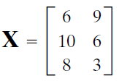
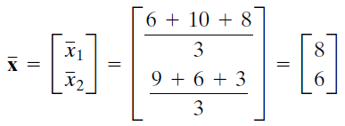
μ₀ sebagai Nilai Normal Rata-Rata Populasi
Contoh 1 : Hitunglah uji t² dengan data matrik random sample n = 3 dari bivariate normal population:
Ujilah data observasi T² untuk μ’₀ = [ 9 , 5 ]
Kita dapat mencari :

Slide 6
μ₀ sebagai Nilai Normal Rata-Rata Populasi
Maka:

Slide 7
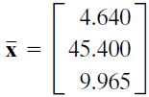
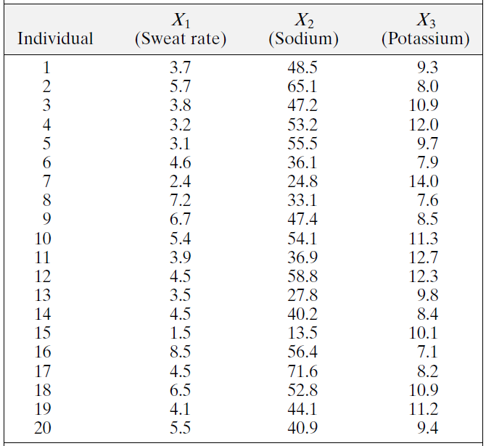
μ₀ sebagai Nilai Normal Rata-Rata Populasi
Contoh 2 : Ujilah multivariate mean vector dengan t² dengan data pada table :
Ujilah hipotesis H₀: μ’= [4,50,10] dan H₁: μ’≠ [4,50,10] pada α = 0,10
Jawab:
Bandingkan T² hitung dengan Nilai Kritikal α = 0,10
Kesimpulan T² = 9,74 > 8,18, maka Reject H₀ pada α = 0,10

Slide 8
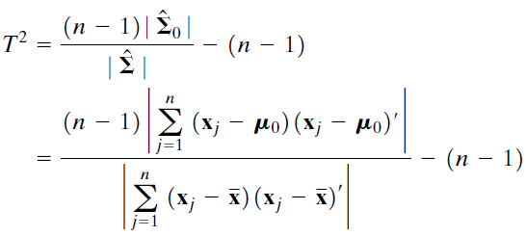
Hotelling’s and Likelihood Ratio Tests
Maksimum multivariat normal likelihood dan bervariasi atas nilai μ dan Σ yang mungkin:
Dimana:

Slide 9
Confidence Regions and Simultaneous Comparisons of Component Means
Untuk mendapatkan metode membuat kesimpulan dari sampel, perlu memperluas konsep interval kepercayaan univariat ke wilayah konfiden multivariat.
Notasi θ adalah vektor pada parameter populasi yang tidak diketahui dan Θ menjadi nilai yang mungkin dari θ
Daerah kepercayaan adalah daerah dengan nilai θ yang mungkin.
Daerah ini ditentukan oleh data, dengan R(X), dimana X= [X₁,X₂, … , X_{n}]’
Daerah R(X) dapat dikatakan 100(1-α)% daerah konfiden jika sebelum sample yang dipilih:
Maka: 100(1-α)% daerah konfiden untuk mean dari p-dimensi distribusi normal, adalah titik elip ditentukan oleh nilai μ, sehingga:

Slide 10
Confidence Regions and Simultaneous Comparisons of Component Means
Untuk ρ ≥ 4 kita tidak dapat membuat grafik joint confidence region untuk µ.
Namun, kita dapat menghitung sumbu konfiden ellipsoid dan panjang relatifnya.
Dapat ditentukan dari eigenvalues ${ }_{i}$ dan eigenvectors $e_{i}$dari S. dengan arah dan panjang dari sumbunya.
Countours dari density untuk ρ-dimensi distribusi normal adalah berbentuk ellipsoids (titik-titik pada elips):
Dimana c= constant
ellipsoids berpusat pada µ dan mempunyai sumbu : ± $c\sqrt{λ_{i}e_{i}}$ dimana Σe_{i} = λ_{i}e_{i}
untuk i = 1,2,…, p

Slide 11
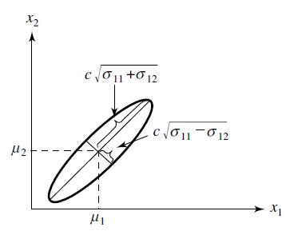
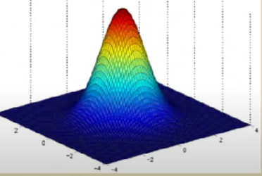
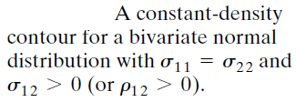
Confidence Regions and Simultaneous Comparisons of Component Means
Garis Countours
Garis Countours dibentuk oleh eigenvalue (λ) dan eigenvector (e)

Slide 12
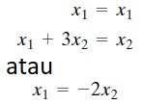
Confidence Regions and Simultaneous Comparisons of Component Means
Contoh 3 Diketahui matrik A sebagai berikut:
Carilah eigenvalue (λ) dan eigenvector (e)
Maka:
Hasilnya λ₁ = 1 dan λ₂ = 3
Untuk eigenvalue = 1, maka eigenvector :
Untuk eigenvalue = 3, maka eigenvector :
Jika: maka
eigenvector yang terkait dengan eigenvalue ini dapat ditentukan dengan menyelesaikan persamaan berikut
$$x^{′}x=\left[−2 1\right] \left[\begin{matrix}−2 \\ 1\end{matrix}\right]$$
$$x^{′}x=\left[0 1\right] \left[\begin{matrix}0 \\ 1\end{matrix}\right]$$
$$e^{′}2=\left[\begin{matrix}0, & 1\end{matrix}\right]$$

Slide 13
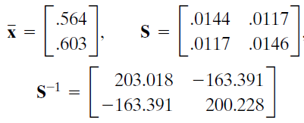
Confidence Regions and Simultaneous Comparisons of Component Means
Contoh 4: Diketahui n=42
Untuk melihat apakah
Konfiden pada area tersebut
Dapat disimpulkan bahwa
masih dalam region
Uji H₀ : Do not reject pada
Confident 95% untuk µ pada nilai (µ₁, µ₂)

Slide 14
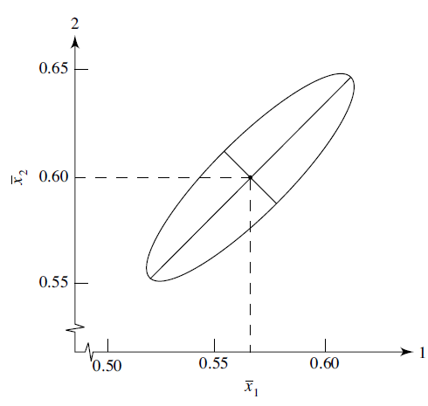
Confidence Regions and Simultaneous Comparisons of Component Means

Slide 15
TERIMAKSIH

